Slide 1
第五单元 分数除法
第2课时 分数除法(二)(1)

Slide 2
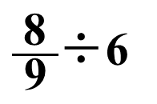
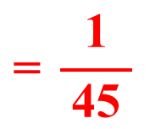
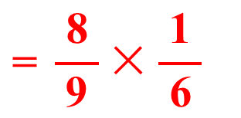
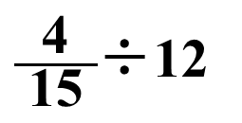
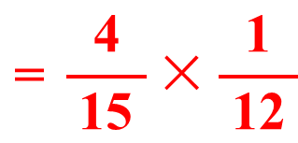
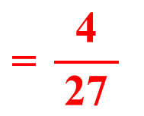
1. 算一算，说一说。
4
分数除以一个整数
(0除外)，等于乘这个整数的倒数。
$$\text{=}\frac{ \text{8} }{ \text{9 }}\text{×}\frac{\text{1}}{ \text{6 }}$$
$$\text{=}\frac{\text{4}}{ \text{27 }}$$
$\frac{\text{8}}{\text{ 9 }}$÷6
3
1
$$\text{=}\frac{ \text{4} }{ \text{15 }}\text{×}\frac{\text{1}}{ \text{12 }}$$
$$\text{=}\frac{\text{1}}{ \text{45 }}$$
$\frac{\text{4}}{\text{ 15 }}$÷12
3

Slide 3
填一填，说一说。
4张同样大的饼 ，
每2张一份，可分成几份？
2 份
4÷2= （ ）

Slide 4
填一填，说一说。
4张同样大的饼 ，
每1张一份，可分成几份？
4 份
4÷1= （ ）

Slide 5

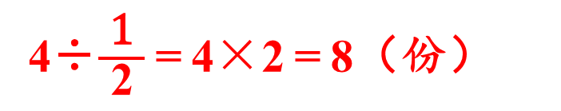

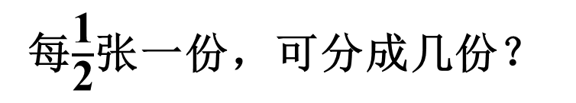



每$\frac{\text{1}}{\text{2}}$张一份，可分成几份？
2份
2份
2份
2份
$$\frac{\text{1}}{\text{ 2 }}$$
$$\frac{\text{1}}{\text{ 2 }}$$
$$\frac{\text{1}}{\text{ 2 }}$$
$$\frac{\text{1}}{\text{ 2 }}$$
4个2份
8份
4÷$\frac{\text{1}}{\text{ 2} }$=4×2=8（份）

Slide 6
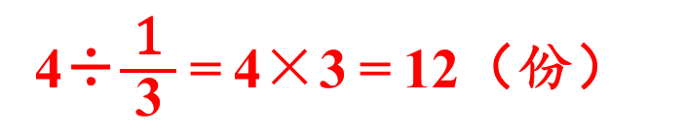

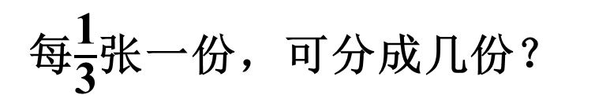



每$\frac{\text{1}}{\text{3}}$张一份，可分成几份？
3份
3份
3份
3份
$$\frac{\text{1}}{\text{ 3 }}$$
$$\frac{\text{1}}{\text{ 3 }}$$
$$\frac{\text{1}}{\text{ 3 }}$$
$$\frac{\text{1}}{\text{ 3 }}$$
4个3份
12份
4÷$\frac{\text{1}}{ \text{3} }$=4×3=12（份）

Slide 7
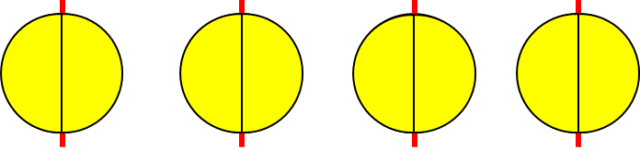



除以一个不为零的数，等于乘这个数的倒数。

Slide 8

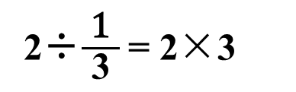





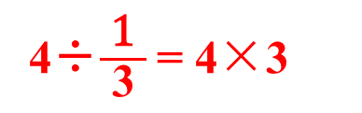



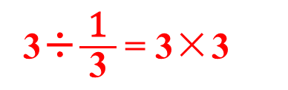
淘气利用长方形的面积解释“除以一个不为零的数，等于乘这个数的倒数”，你能看懂吗？想一想，接着填下去。
图形 | 面积 | 宽 | 长 | 算式
$$\frac{\text{1}}{\text{ 3 }}$$
3
$$\frac{\text{1}}{\text{ 3 }}$$
1÷$\frac{\text{1}}{ \text{3} }$=3
1
3
3
$$\frac{\text{1}}{\text{ 3 }}$$
2×3
2÷$\frac{\text{1}}{ \text{3} }$=2×3
$$\frac{\text{1}}{\text{ 3 }}$$
2
$$\frac{\text{1}}{\text{ 3 }}$$
3
$$\frac{\text{1}}{\text{ 3 }}$$
3×3
3÷$\frac{\text{1}}{ \text{3} }$=3×3
3
$$\frac{\text{1}}{\text{ 3 }}$$
3
$$\frac{\text{1}}{\text{ 3 }}$$
4×3
4÷$\frac{\text{1}}{ \text{3} }$=4×3
4

Slide 9
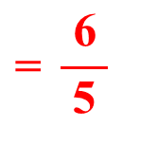
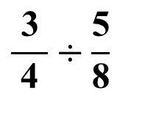
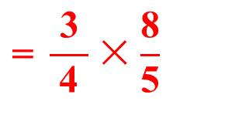
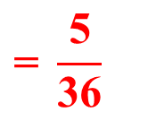

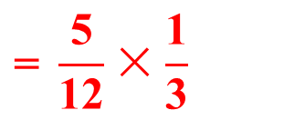
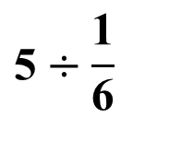
算一算，说一说进行分数除法计算时要注意些什么。
$$\text{5}÷\frac{\text{1}}{\text{6}}$$
$$\frac{\text{ 3 }}{\text{4}}÷\frac{\text{5}}{\text{8}}$$
$$\frac{\text{ 5 }}{\text{12}}÷\text{3}$$
2
=5×6
$$\text{=}\frac{\text{ 3 }}{\text{4}}\text{×}\frac{\text{8}}{\text{5}}$$
$$\text{=}\frac{\text{ 5 }}{\text{12}}\text{×}\frac{\text{1}}{\text{3}}$$
= 30
能约分的可以先约分哟！
1
$$\text{=}\frac{\text{ 6 }}{\text{5}}$$
$$\text{=}\frac{\text{ 5 }}{\text{36}}$$
注意！除以一个不为零的数等于乘它的倒数。

Slide 10

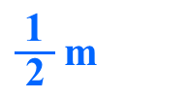
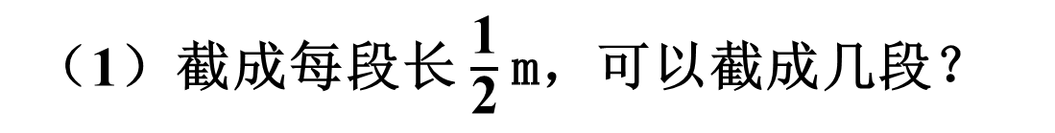
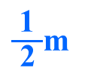
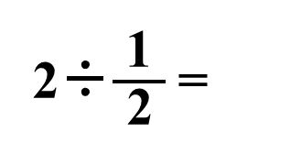
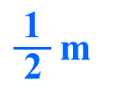
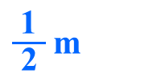
1
想一想，画一画，填一填。
有一根2 m长的绳子。
（1）截成每段长$\frac{\text{1}}{\text{2}}$m，可以截成几段？
$\frac{\text{1}}{\text{ 2 }}$m
$\frac{\text{1}}{\text{ 2 }}$m
$\frac{\text{1}}{\text{ 2 }}$m
$\frac{\text{1}}{\text{ 2 }}$m
2段
1m
2m
2段
2÷$\frac{\text{1}}{\text{ 2 }}$=
2×2＝4
（ ）
选自教材第58页练一练第1题

Slide 11

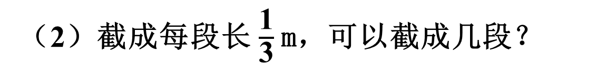






（2）截成每段长$\frac{\text{1}}{\text{3}}$m，可以截成几段？
$\frac{\text{1}}{\text{ 3 }}$m
$\frac{\text{1}}{\text{ 3 }}$m
$\frac{\text{1}}{\text{ 3 }}$m
$\frac{\text{1}}{\text{ 3 }}$m
$\frac{\text{1}}{\text{ 3 }}$m
$\frac{\text{1}}{\text{ 3 }}$m
1m
2m
3段
3段
2÷$\frac{\text{1}}{\text{ 3 }}$=
2×3＝6
（ ）
选自教材第58页练一练第1题

Slide 12

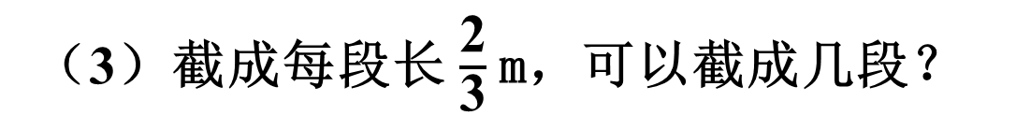
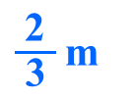
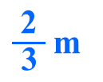
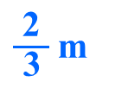

（3）截成每段长$\frac{\text{2}}{\text{3}}$m，可以截成几段？
$\frac{\text{2}}{\text{ 3 }}$m
$\frac{\text{2}}{\text{ 3 }}$m
$\frac{\text{2}}{\text{ 3 }}$m
1m
2m
1段
1段
1段
2÷$\frac{\text{2}}{\text{ 3 }}$=
2×$\frac{\text{3}}{ \text{2} }$=3
（ ）
选自教材第58页练一练第1题

Slide 13
2
你能解释“除以一个不为零的数等于乘这个数的倒数”的理由吗？与同伴说一说。
因为除以一个数（零除外），就是把这个数缩小到原来的几分之一，除以几，就是求这个数的几分之几，所以除以一个数等于乘这个数的倒数。
选自教材第58页练一练第2题

Slide 14
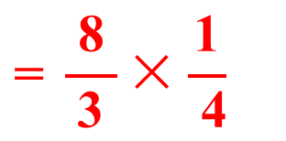
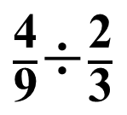
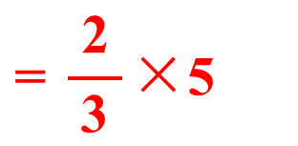
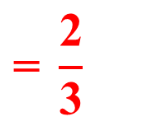
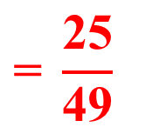
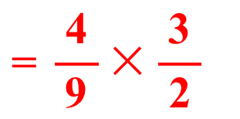
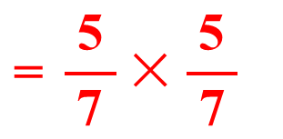
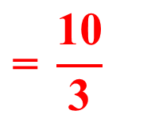
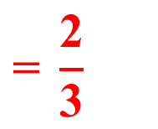
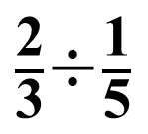
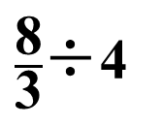
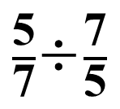
3
2
1
$\frac{\text{2}}{\text{3}}$÷$\frac{\text{1}}{\text{5}}$
$$\text{=}\frac{ \text{2} }{ \text{3 }}\text{×}\text{5}$$
$$\text{=}\frac{\text{10}}{\text{3}}$$
$\frac{\text{4}}{\text{9}}$÷$\frac{\text{2}}{\text{3}}$
$$\text{=}\frac{ \text{4} }{ \text{9 }}\text{×}\frac{\text{3}}{ \text{2 }}$$
$$\text{=}\frac{\text{2}}{\text{3}}$$
3
1
2
$$\text{=}\frac{ \text{8} }{ \text{3 }}\text{×}\frac{\text{1}}{ \text{4}}$$
$$\text{=}\frac{\text{2}}{\text{3}}$$
$\frac{\text{5}}{\text{7}}$÷$\frac{\text{7}}{\text{5}}$
$$\text{=}\frac{ \text{5} }{ \text{7 }}\text{×}\frac{\text{5}}{ \text{7 }}$$
$$\text{=}\frac{\text{25}}{\text{49}}$$
$\frac{\text{8}}{\text{3}}$÷4
1
选自教材第58页练一练第3题

Slide 15

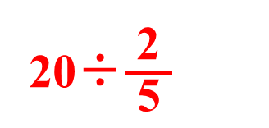

4
分一分，算一算。
(1)1袋20 kg的大米，每天吃掉$\frac{\text{2}}{\text{5}}$kg，可以吃多少天？
20÷$\frac{\text{2}}{\text{ 5 }}$
就是求20 kg里面有几个$\frac{\text{2}}{\text{5}}$kg。
=20×$\frac{\text{5}}{ \text{2} }$
=50(天)
答：可以吃50天。
选自教材第59页练一练第6题

Slide 16



4
分一分，算一算。
(2)修一条长12 km的公路，如果每天修$\frac{\text{6}}{\text{7}}$km，多少
天可以修完？
12÷$\frac{\text{6}}{\text{ 7 }}$
=12×$\frac{\text{7}}{\text{ 6 }}$
=14(天)
答：14天可以修完。
选自教材第59页练一练第6题

Slide 17




5
一壶水可以倒几杯？
除以$\frac{\text{1}}{\text{4}}$等于乘它的倒数。
$\frac{\text{1}}{\text{ 4 }}$L
3L
3÷$\frac{\text{1}}{\text{ 4 }}$
=3×4
=12(杯)
答：一壶水可以倒12杯。
选自教材第59页练一练第9题

Slide 18












1. 计算题。
5÷$\frac{\text{5}}{\text{9}}$
$$\text{=}\text{5}\text{×}\frac{\text{9}}{\text{5}}$$
99÷$\frac{\text{11}}{\text{12}}$
$$\text{=}\text{ 99}\text{×}\frac{\text{12}}{\text{11}}$$
= 9
= 108
21÷$\frac{\text{7}}{\text{8}}$
$$\text{=}\frac{\text{35}}{\text{3}}\text{×}\frac{\text{4}}{\text{7}}$$
= 21 $\text{×}\frac{\text{8}}{\text{7}}$
$\frac{\text{35}}{\text{3}}$÷$\frac{\text{7}}{\text{4}}$
$$\text{=}\frac{\text{20}}{\text{3}}$$
= 24
$$\text{=}\frac{\text{7}}{\text{6}}\text{×}\frac{\text{7}}{\text{8}}$$
$\frac{\text{7}}{\text{6}}$÷$\frac{\text{8}}{\text{7}}$
$$\text{=}\frac{\text{49}}{\text{48}}$$

Slide 19



2. 一大瓶饮料$\frac{\text{3}}{\text{2}}$L，一小瓶饮料$\frac{\text{1}}{\text{2}}$L，一大瓶饮料是
一小瓶饮料的几倍？
求一个数是另一个数的几倍，用除法计算。
$$\frac{\text{3}}{ \text{2 }}\text{÷}\frac{\text{1}}{ \text{2 }}$$
$$\text{=}\frac{\text{ 3 }}{\text{2}}\text{×}\text{2}$$
= 3
答：一大瓶饮料是一小瓶饮料的3倍。

Slide 20


3. 有一根4 m长的木条，锯成每段长$\frac{\text{4}}{\text{5}}$m的小段，
一共要锯多少次？
锯的次数比段数少1，所以用段数减1就是锯的次数。
4÷$\frac{\text{4}}{\text{ 5 }}$
= 5（段）
5－1= 4（次）
答：一共要锯4次。

Slide 21



有一根$\frac{\text{12}}{\text{17}}$m长的木条，把它锯成每段长$\frac{\text{2}}{\text{17}}$m的小段，一共要锯多少次？
锯的段数－1=锯的次数
$$\frac{\text{12}}{ \text{17 }}\text{÷}\frac{\text{2}}{ \text{17} }$$
$$\text{=}\frac{\text{ 12 }}{\text{17}}\text{×}\frac{\text{17}}{\text{2}}$$
= 6（段）
6－1=5(次)
答：一共要锯5次。
Notes:
蓝

Slide 22
这节课有什么收获呢？
整数或分数除以分数
除以一个不为零的数，等于乘这个数的倒数。在计算过程中，能约分的可以先约分。

Slide 23
1.教材第63页练习五第3题；
2.从课时练中选取。

Slide 24


整数或分数除以分数
4÷$\frac{\text{1}}{\text{ 2} }$=4×2=8（份）
4÷$\frac{\text{1}}{ \text{3} }$=4×3=12（份）
乘它的倒数

